Slide 1
МАДОУ ДЕТСКИЙ САД № 209
«Какое слово лишнее по количеству слогов?»
Составитель: учитель – логопед
Никулина А.Н.
Г. Екатеринбург

Slide 2
Нажми пробел. Назови картинку, отхлопай количество слогов.
Какое слово лишнее по количеству слогов?
Нажми пробел, чтобы проверить.

Slide 4
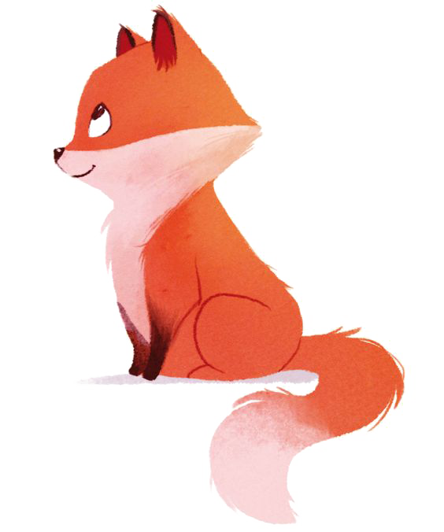

Slide 6
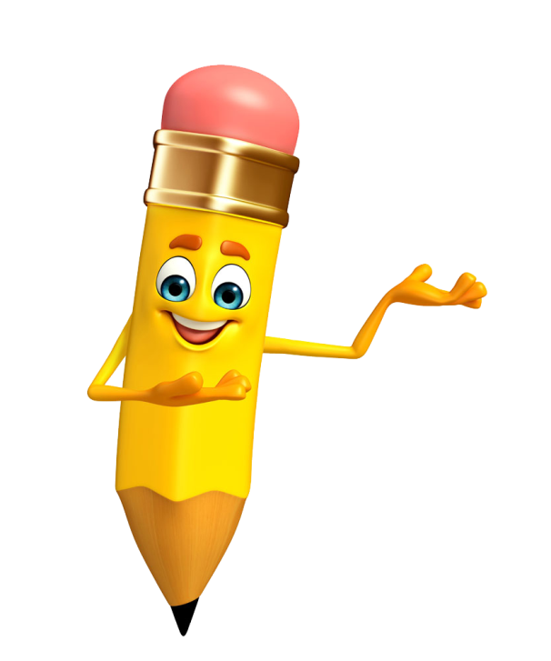

Slide 7
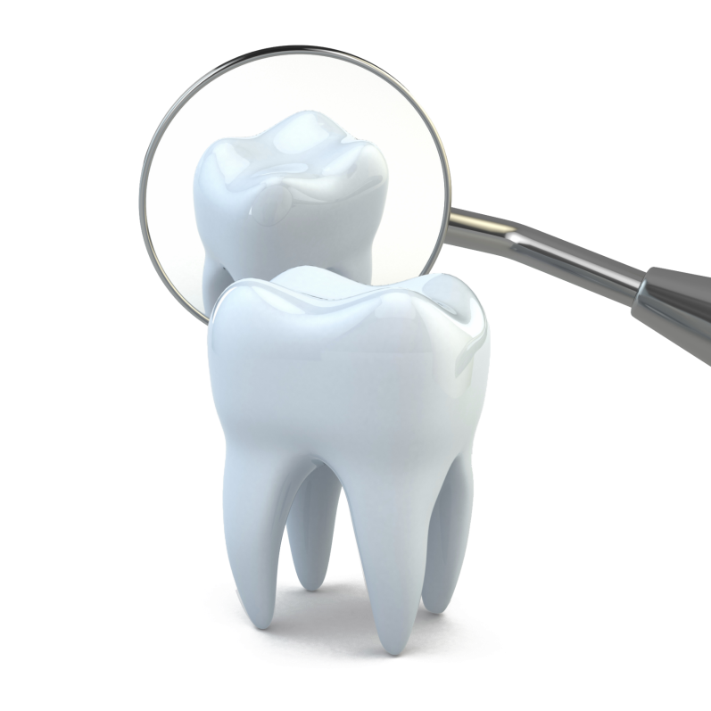

Slide 8
МОЛОДЕЦ!

